Slide 1
Реляционная алгебра
Базы данных
Виноградова М.В.
МГТУ им. Н.Э. Баумана, ИУ5

Slide 2
Основные операции
Объединение отношений
Разность отношений
Декартово произведение отношений
Проекция отношения
Селекция отношения

Slide 3
Объединение отношений
Объединение отношений R1 и R2 содержит все кортежи отношений R1 И R2
Операция применяется только к отношениям одной и той же арности.
R1
R1
ФИО | Возраст | город
Ваня | 25 | Москва
Коля | 17 | Уфа
ФИО | Возраст | город
Ваня | 25 | Москва
Саша | 30 | СПб
Нина | 27 | Сочи
Коля | 17 | Уфа
ФИО | Возраст | город
Ваня | 25 | Москва
Саша | 30 | СПб
Нина | 27 | Сочи
R2

Slide 4
Разность отношений
Разностью (R1 - R2) называется множество кортежей, принадлежащих отношению R1, но не принадлежащих отношению R2
Операция применяется только к отношениям одной и той же арности.
R1
ФИО | Возраст | город
Ваня | 25 | Москва
Коля | 17 | Уфа
R = R1 - R2
ФИО | Возраст | город
Коля | 17 | Уфа
ФИО | Возраст | город
Ваня | 25 | Москва
Саша | 30 | СПб
Нина | 27 | Сочи
R2

Slide 5
Декартово произведение отношений
Декартово произведение отношений R1 и R2:
R = R1 х R2.
Если отношение R1 имеет арность k1, а отношение R2 – арность k2, то декартовым произведением R1хR2 отношений R1 и R2 называется множество кортежей арности (k1 + k2), причем первые k1 элементов образуют кортеж из отношений R1, а последние k2 элементов образуют кортеж из отношения R2.
R = R1 x R2
R1
Курс | Дисц.
1 | ПКШ
2 | БД
Курс | Дисц. | ФИО | Возраст | город
1 | ПКШ | Ваня | 25 | Москва
1 | ПКШ | Коля | 17 | Уфа
2 | БД | Ваня | 25 | Москва
2 | БД | Коля | 17 | Уфа
R2
ФИО | Возраст | город
Ваня | 25 | Москва
Коля | 17 | Уфа

Slide 6
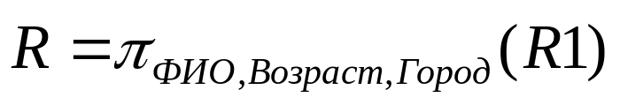
Проекция отношения
Проекция отношения R1 на компоненты i1, i2, ..., ir:
где i1, i2, ..., ir – номера столбцов отношения R1.
Операция проекции заключается в том, что из отношения R1 выбираются указанные столбцы и компонуются в указанном порядке
R1
Курс | Дисц. | ФИО | Возраст | город
1 | ПКШ | Ваня | 25 | Москва
1 | ПКШ | Коля | 17 | Уфа
2 | БД | Зина | 23 | Москва
3 | ПБД | Лена | 20 | Москва
ФИО | Возраст | город
Ваня | 25 | Москва
Коля | 17 | Уфа
Зина | 23 | Москва
Лена | 20 | Москва

Slide 7
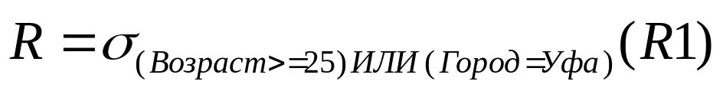
Селекция отношения
Селекция отношения R1 по формуле F
где F – формула, образованная:
– операндами, являющимися номерами столбцов;
– логическими операторами (and, и), (or, или), (not, не);
– арифметическими операторами сравнения
  =, ≠, >, ≥, <, ≤;
В формуле могут использоваться скобки.
R1
ФИО | Возраст | город
Ваня | 25 | Москва
Коля | 17 | Уфа
Зина | 23 | Москва
Лена | 20 | Москва
ФИО | Возраст | город
Ваня | 25 | Москва
Коля | 17 | Уфа

Slide 8
Дополнительные операции
Следующие операции реляционной алгебры могут быть получены с помощью основных, но они имеют самостоятельное значение:
Пересечение отношений
Соединение отношений
Естественное соединение отношений

Slide 9
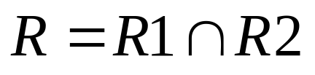
Пересечение отношений
Пересечение отношений R1 и R2 содержит только те кортежи отношений R1 И R2, которые находятся в обоих отношениях
Операция применяется только к отношениям одной и той же арности.
М.б. Получено как R = R1 – (R1 – R2).
R1
ФИО | Возраст | город
Ваня | 25 | Москва
Коля | 17 | Уфа
ФИО | Возраст | город
Ваня | 25 | Москва
ФИО | Возраст | город
Ваня | 25 | Москва
Саша | 30 | СПб
Нина | 27 | Сочи
R2

Slide 10

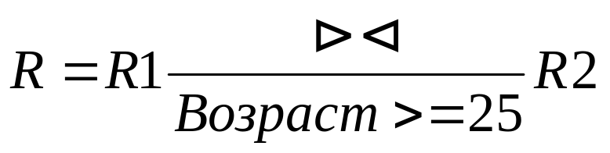
Соединение отношений
Соединение отношений R1 и R2 может трактоваться как выполнение декартова произведения отношений с последующей селекцией по условию F
i0 – арифметический оператор сравнения; п – арность отношения R1; j – арность отношения R2.
R1
R1
Курс | Дисц.
1 | ПКШ
2 | БД
Курс | Дисц. | ФИО | Возраст | город
1 | ПКШ | Ваня | 25 | Москва
2 | БД | Ваня | 25 | Москва
ФИО | Возраст | город
Ваня | 25 | Москва
Коля | 17 | Уфа
R2
R2

Slide 11
Пояснение соединения отношений
R1
Курс | Дисц.
1 | ПКШ
2 | БД
Курс | Дисц. | ФИО | Возраст | город
1 | ПКШ | Ваня | 25 | Москва
1 | ПКШ | Коля | 17 | Уфа
2 | БД | Ваня | 25 | Москва
2 | БД | Коля | 17 | Уфа
ФИО | Возраст | город
Ваня | 25 | Москва
Коля | 17 | Уфа
R2
Курс | Дисц. | ФИО | Возраст | город
1 | ПКШ | Ваня | 25 | Москва
2 | БД | Ваня | 25 | Москва

Slide 12

Естественное соединение отношений
Естественное соединение отношений R1 и R2 применяется только тогда, когда столбцы отношений R1 и R2 имеют имена.
Пусть имена А1, А2, ..., Ak у обоих отношений совпадают, а остальные различаются :
R1.A1 – имя столбца итогового отношения, соответствующего столбцу А1 в отношении R1;
R2.A1 – имя столбца итогового отношения, соответствующего столбцу A2, в отношении R2.

Slide 13

Пример естественного соединения
ФИО | Дисц.
Ваня | ПКШ
Саша | БД
ФИО | Дисц. | ФИО | Возраст | город
Ваня | ПКШ | Ваня | 25 | Москва
Ваня | ПКШ | Коля | 17 | Уфа
Саша | БД | Ваня | 25 | Москва
Саша | БД | Коля | 17 | Уфа
ФИО | Возраст | город
Ваня | 25 | Москва
Коля | 17 | Уфа
ФИО | Дисц. | ФИО | Возраст | город
Ваня | ПКШ | Ваня | 25 | Москва
ФИО | Дисц | Возраст | Город
Ваня | ПКШ | 25 | Москва

Slide 14
Ограничение РА
конечность отношений делает недопустимой в реляционной алгебре операцию дополнения,
поскольку отношение дополнения является бесконечным
(это бесконечное множество всех кортежей, не принадлежащих R)

Slide 15
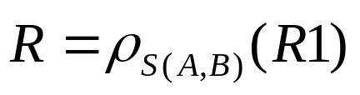

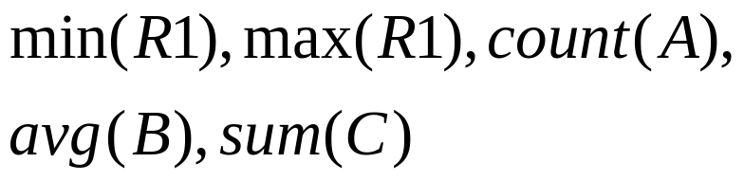
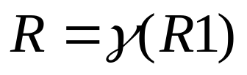
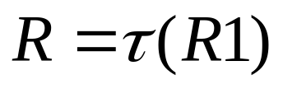
Вспомогательные операции
Переименование
Атрибутов
Удаление
Дубликатов
Агрегирование
Группирование
Сортировка

Slide 16
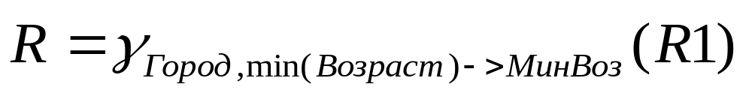
Пример операций
R1
ФИО | Возраст | город
Ваня | 25 | Москва
Коля | 17 | Уфа
Зина | 23 | Москва
Лена | 20 | Москва
МинВоз | Город
20 | Москва
17 | Уфа

